Slide 1


Модуль 5:
Установка и настройка
аппарата Xpert MTB/RIF
Слайды составлены по материалам Cepheid
Глобальная лабораторная инициатива – Комплект учебных материалов по Xpert MTB/RIF

Slide 2
Содержание модуля
Как распаковать компоненты системы GeneXpert и расположить их в лаборатории
Как соединить компоненты
Как запустить компьютер и программное обеспечение
Как создать учетные записи администратора (Admin) и пользователя (User)
Как импортировать файл определений для анализа
Как подготовить «Отчет квалификации монтажа» и его значимость

Slide 3
Задачи обучения
В конце данного модуля, Вы:
Ознакомитесь с компонентами системы GeneXpert и способом установки прибора в вашей лаборатории
Научитесь пользоваться программным обеспечением, создавать учетные записи администратора (Admin) и пользователя (User) и импортировать Файл определения анализа
Поймете значимость «Отчета квалификации монтажа»

Slide 4
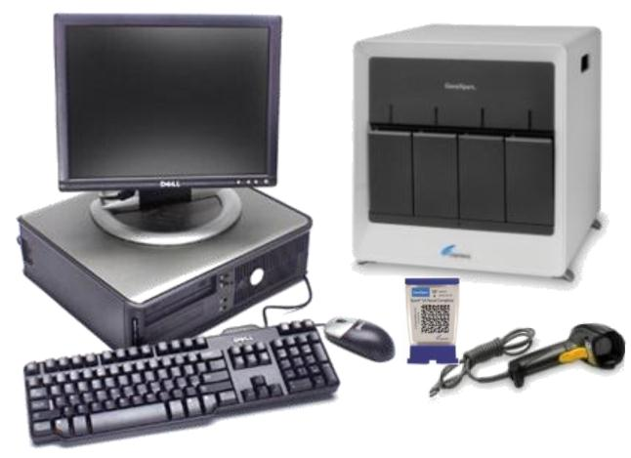
Содержимое упаковки прибора
Распакуйте систему и убедитесь в укомплектованности всех частей
Сохраните упаковку и все предоставленные документы для повторной упаковки/отправки
Считыватель штрих-кода
Компьютер
Монитор, клавиатура, мышь
GeneXpert

Slide 5
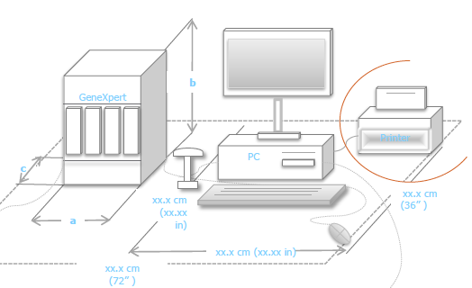
Установка GeneXpert: Выбор места
Расположите GeneXpert на твердую плоскую поверхность
Оставьте зазоры размером, по меньшей мере, 10 см с каждой стороны прибора GeneXpert
Не блокируйте вытяжной вентилятор внизу задней части или воздухозаборник вверху задней части прибора
Не располагайте прибор GeneXpert под прямыми солнечными лучами (т.е., перед окном)
Не располагайте прибор GeneXpert прямо под кондиционером воздуха
Температура окружающего воздуха в комнате не должна превышать диапазон 15-30°C
Убедитесь в доступности кабеля питания и кнопки выключателя (с задней стороны прибора)
Рисунок: Руководство пользователя GeneXpert, Cepheid

Slide 6
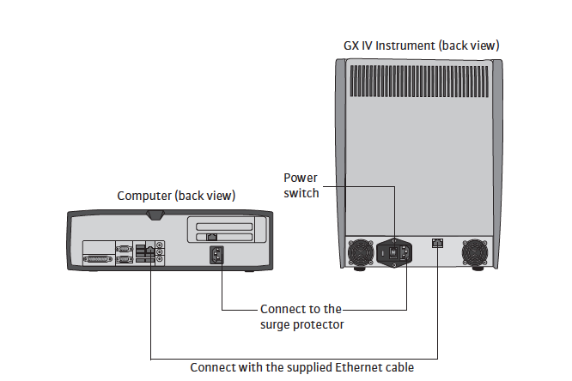
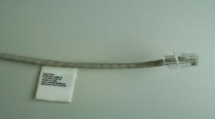
Установка GeneXpert: Подключение
Подключите один конец поставляемого Ethernet-кабеля к сетевому порту с задней стороны компьютера
Подключите другой конец Ethernet-кабеля к сетевому порту на нижней части задней панели прибора GeneXpert
ПРИМЕЧАНИЕ: Ethernet-кабель однонаправленный. Если он не обнаруживает прибор GeneXpert, поверните кабель другой стороной.

Slide 7
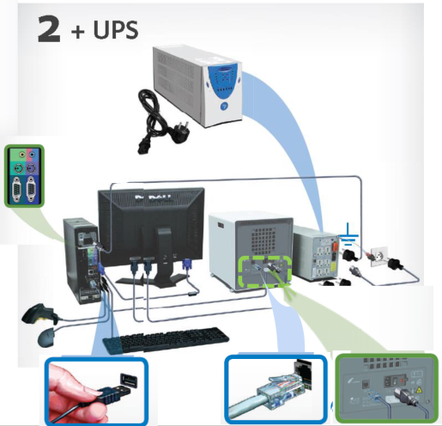

Установка считывателя штрих-кодов, мыши, ИБП: подключение
Показан вариант со стационарным компьютером
Подключить поставляемый в комплекте кабель питания к инструменту, компьютеру и монитору, подключить кабель питания к ИБП (источнику бесперебойного питания).
Подсоединить считыватель штрих-кодов и мышь непосредственно к USB-портам на компьютере.
Включите прибор: при этом загорится маленькая синяя лампочка в передней части прибора.

Slide 8

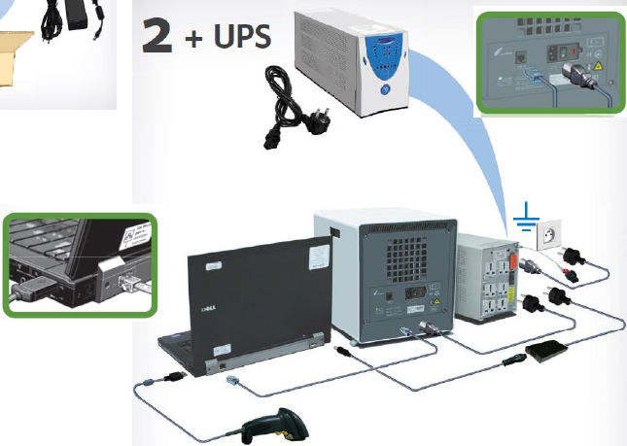

Установка считывателя штрих-кодов, мыши, ИБП: подключение
Показан вариант со стационарным компьютером
Показан вариант со портативным компьютером
Подключить поставляемый в комплекте кабель питания к инструменту, компьютер и монитор, подключить кабель питания к ИБП (источнику бесперебойного питания)
Подсоединить считыватель штрих-кодов и мышь непосредственно к USB-портам на компьютере.
Включите прибор: при этом включится маленькая синяя лампочка в передней части прибора.

Slide 9
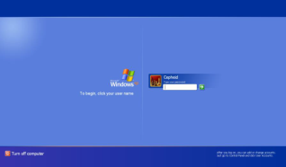
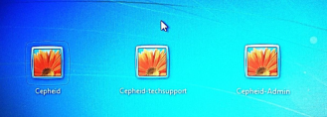
Запуск и конфигурация программного обеспечения
Включите прибор GeneXpert: на передней панели загорится небольшая синяя лампочка
Включите компьютер
Войдите в систему Windows (XP или 7) как пользователь Cepheid для использования системы. Для входа в систему, воспользуйтесь следующим:
  Имя пользователя (Windows XP): Cepheid
  Имя пользователя (Windows 7): Cepheid-Amin
  Пароль: cphd
Windows XP
Windows 7

Slide 10
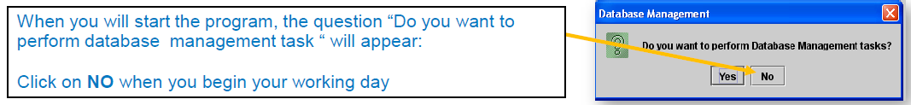
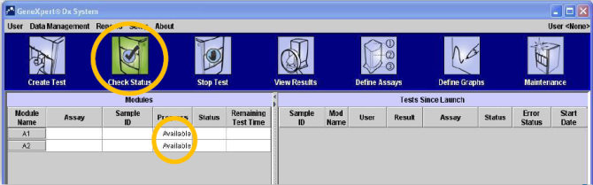
Запуск и конфигурация программного обеспечения
Подождите пока программное обеспечение GeneXpert DX не запустится автоматически
На экране «Проверить статус (Check Status)», проверьте, что все модули «В наличии (Available)»
(Если модулей нет в наличии, см. Главу 11 Руководства пользователя или позвоните в отдел технической поддержки компании Cepheid)
Windows XP
Когда Вы запустите программу, появится вопрос: «Вы хотите выполнить задачу управления базой данных?»
Выберите мышкой ответ НЕТ (NO), когда начинаете работу каждый день
Windows 7

Slide 11
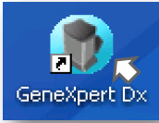
Запуск и конфигурация программного обеспечения
В случае завершения работы программного обеспечения (когда компьютер еще включен), программное обеспечение можно перезапустить, нажав на иконку «GeneXpert Dx» на рабочем столе
Windows XP
Windows 7

Slide 12
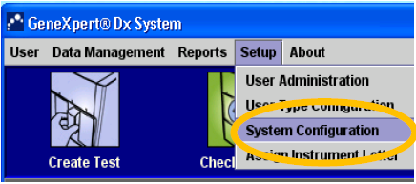
Оптимальная установка: конфигурация программное обеспечение
Установить местное время в операционной системе Windows
Переименуйте GeneXpert в программной обеспечении, перейдя в SETUP (НАСТРОЙКИ) → SYSTEM CONFIGURATION (КОНФИГУРАЦИЯ СИСТЕМЫ) → заменить «GeneXpert PC» на название лаборатории, указав страну и серийный номер GeneXpert → см. снимок экрана, представленный ниже и на следующем слайде
Windows XP
Windows 7

Slide 13
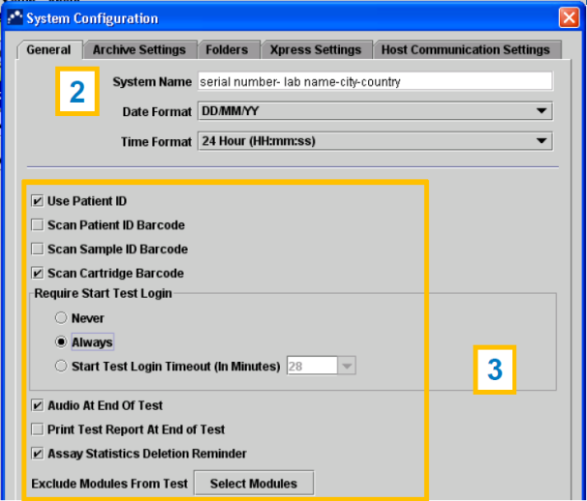
Оптимальная установка: конфигурация программного обеспечения
Установите настройки в соответствии с вашими потребностями (автоматическая печать, сканирование штрих-кода ID пациента и др.), в меню SETPUP (НАСТРОЙКИ) → SYSTEM CONFIGURATION (КОНФИГУРАЦИЯ СИСТЕМЫ)
Windows XP
Windows 7

Slide 14
Учетные записи и файл определения
  УЧЕТНАЯ ЗАПИСЬ АДМИНИСТРАТОРА (ADMIN ACCOUNT): в первую очередь, при установке до создания учетной записи пользователя (User Account)
  УЧЕТНАЯ ЗАПИСЬ ПОЛЬЗОВАТЕЛЯ: позволяет сотрудникам пользоваться GeneXpert
  ФАЙЛ ОПРЕДЕЛЕНИЯ АНАЛИЗА (ADF): позволяет прибору выполнять программу XPERT MTB/RIF
  УСТАНОВКА КВАЛИФИКАЦИОННОГО ОТЧЕТА: отчет выдается после завершения установки, который должен быть подписан и отправлен в Cepheid (необходим для калибровки и гарантии)

Slide 15
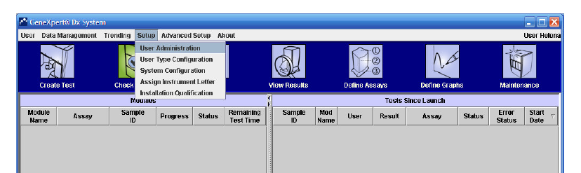
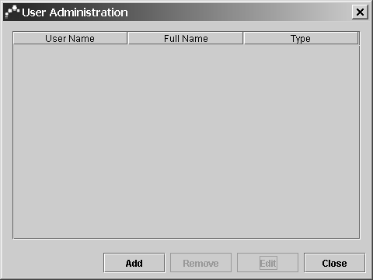
Создание учетной записи: ADMIN
Назначить сотрудника лаборатории с полным доступом к программному обеспечению. В одной системе может быть более одной учетной записи администратора.
  1. Нажмите «Setup/User administration» (Настройки/управление пользователями)
NOTE: The first account to be created must be an “Admin” account
  2. Нажмите «Add» (Добавить)

Slide 16
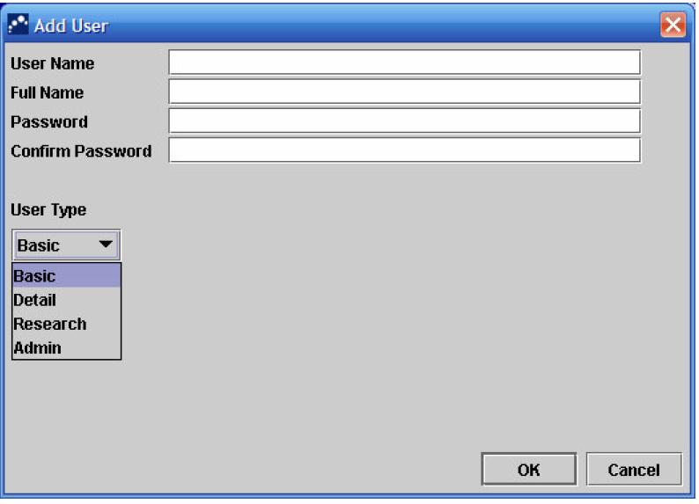
Создание учетной записи: ADMIN (продолжение)
  3. Создайте имя и пароль пользователя:
  (в идеале, одинаково для всех приборов в стране)
  4. Выберите тип пользователя: «Admin»
  5. Нажмите «OK»

Slide 17
Создание учетной записи: USER
  1. Нажмите «Setup/User administration» (Настройки/управление пользователями)
  2. Нажмите «Add» (Добавить)

Slide 18
Создание учетной записи: USER (продолжение)
  3. Создать имя и пароль пользователя:
  (выбрать самостоятельно)
  4. Выбрать тип пользователя: «Basic» («Базовый»)
ПРИМЕЧАНИЕ: Если вы выберете «Detail» («Подробности»), пользователь увидит отдельные кривые молекулярных маркеров.
  5. Нажмите «OK»

Slide 19
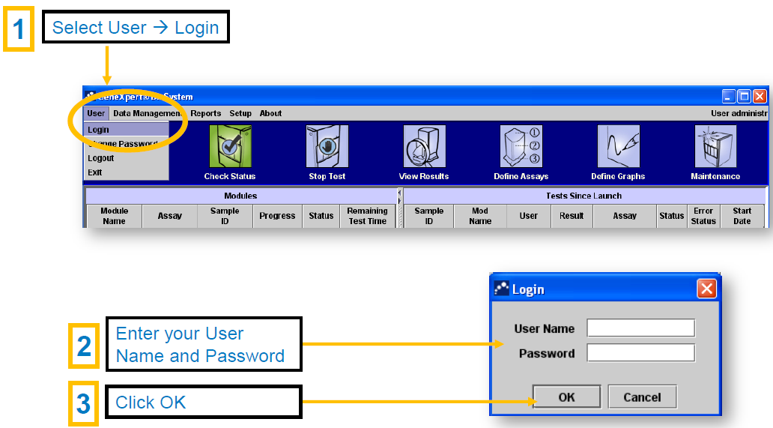
Как войти в систему
Выбрать пользователя ➔ войти в систему
Введите имя и пароль пользователя
Нажмите «ОК»

Slide 20
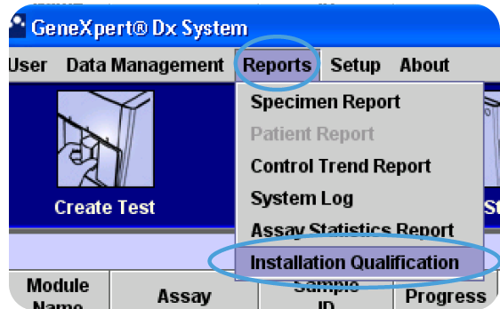
Настройка квалификационного отчета
Создать отчет в конце установки:
Нажмите «Reports» («Отчеты»), а затем «Installation Qualification» («Квалификация установки»)
Будет сформирован файл в формате PDF: сохраните его на компьютере и распечатайте один экземпляр
Руководитель подписывает отчет и отправляет экземпляр в Cepheid: training@cepheidhbdc.com
ВАЖНОЕ ПРИМЕЧАНИЕ:
Настройка квалификационного отчета необходима для калибровки и гарантийного обслуживания прибора: его необходимо отправить в Cepheid сразу же после установки.
Если он не будет отправлен, то дата гарантии наступает со дня поставки (см. более подробную информацию о гарантии и техническом обслуживание в Модуле 10).

Slide 21
Защита от компьютерных вирусов
В целях защиты программного обеспечения GeneXpert, рекомендуется:
Установить антивирусное ПО, которое поставляется в комплекте с прибором (NortonTM)
Не подключайте компьютер к Интернету, за исключением калибровки прибора Xpert или соединения с удаленной системой мониторинга данных
Не пользуйтесь USB-флэшкой для передачи данных с компьютера и на него. Пользуйтесь компактными дисками или внешним жестким диском для сбора данных.

Slide 22
Выводы
В момент получения, тщательно проверьте все содержимое упаковки до установки прибора в вашей лаборатории
Подключите прибор GeneXpert ко всем комплектующим (ПК, монитор, ИБП, считыватель штрих-кодов) и к интернету (через Ethernet-кабель)
Создайте учетные записи администратора «Admin» (при первой установке), а затем пользовательские учетные записи «User»
Файл определения анализа (ADF) позволяет устройству выполнять программу XPERT MTB/RIF: воспользуйтесь поставляемым в комплекте «голубым компактным диском» для переноса файла ADF
Отчет квалификации установки (Installation Qualification Report) создается после завершения установки и должен быть подписан и отправлен Cepheid (обязательно для гарантии на GeneXpert)

Slide 23
Оценка
Перечислите основные компоненты прибора и основные характеристики для выбора физического расположения для установки
Перечислите все необходимые этапы подключения устройства, установки компьютерного программного обеспечения и создания учетных записей и отчетов
Почему важно перенести в компьютер прибора файл определения анализа и отправить отчет квалификации установки в Cepheid?
Что вы можете сделать для защиты программного обеспечения XPERT MTB/RIF от нецелевого использования или вирусов?

Slide 24







Выражение признательности
Комплект учебных материалов Xpert MTB/RIF был подготовлен со стороны консорциума партнеров в рамках Глобальной лабораторной инициативы (ГЛИ), включая FIND, KNCV, CDC США, ЮСАИД, TB CARE I и ВОЗ, при финансировании со стороны ЮСАИД.
Модули основываются на материалах, которые были изначально разработаны со стороны FIND, KNCV и Cepheid.
Перевод на русский язык осуществлён при поддержке FIND

